Slide 1

10.oldal

Slide 2
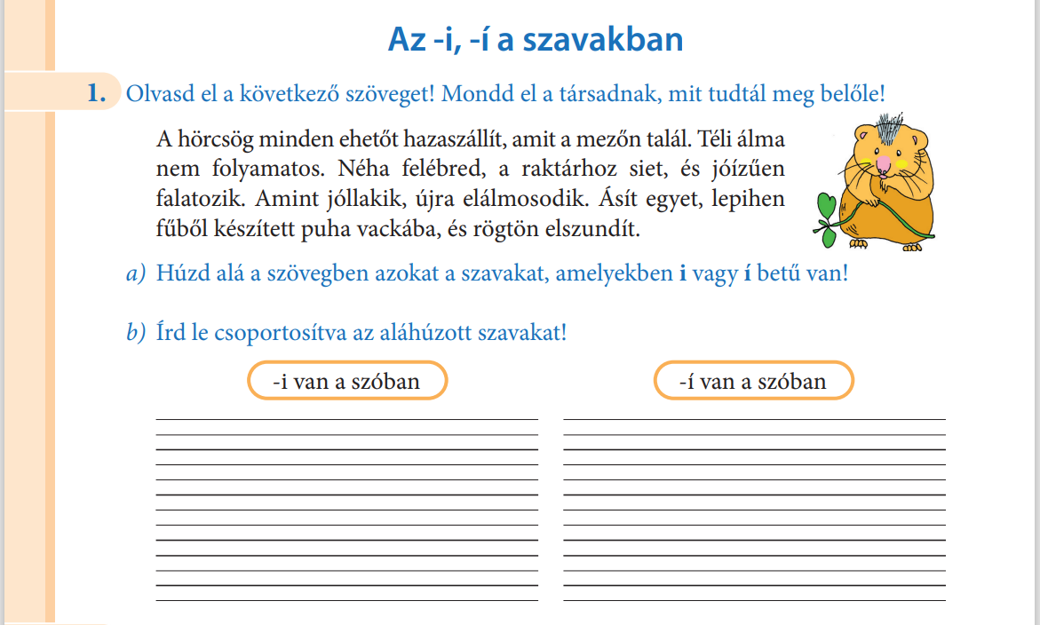
amit
jóízűen
minden
téli
siet
falatozik
ásít
amint
jóllakik
készített
elálmosodik
lepihen
elszundít

Slide 3
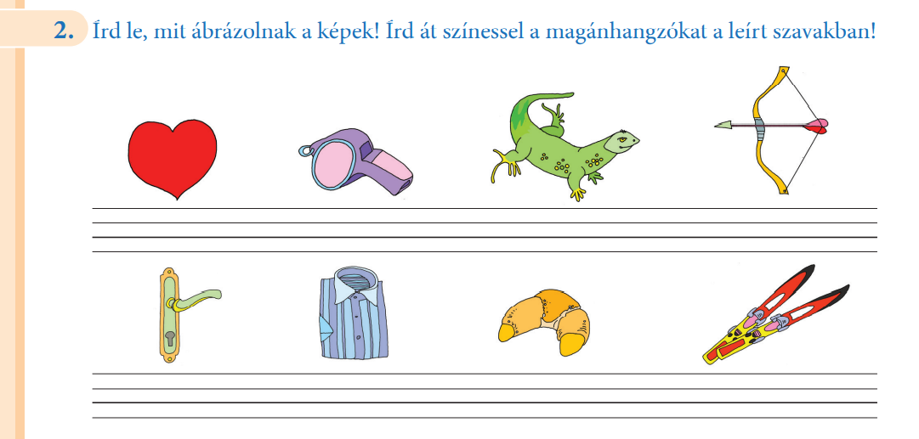
szív
síp
gyík
nyíl
kilincs
ing
kifli
síléc

Slide 4
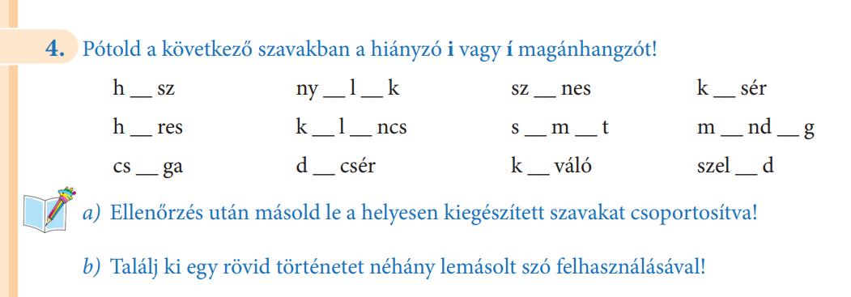
i
í
i
í
í
í
i
i
i
í
i
i
i
i
i
í

Slide 5
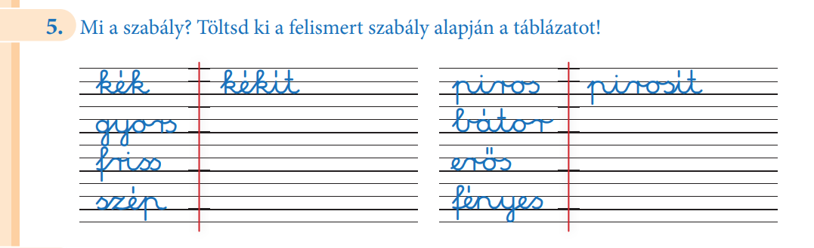
gyorsít
bátorít
frissít
erősít
szépít
fényesít

Slide 6
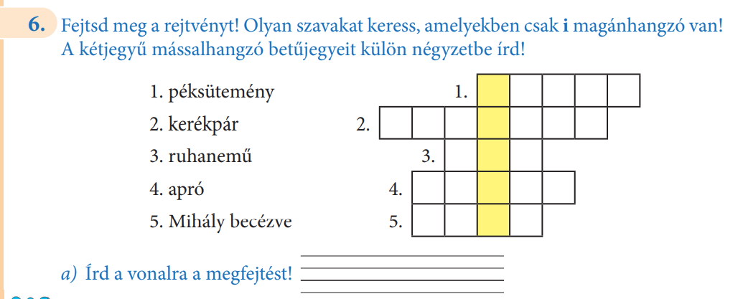
k
i
f
l
i
b
i
c
i
k
l
i
i
n
g
k
i
c
s
i
m
i
s
i
kincs

Slide 7
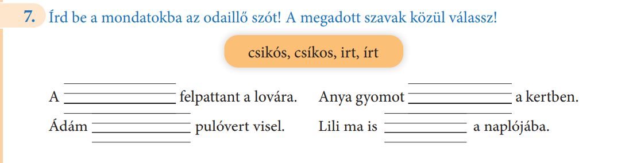
csikós
irt
csíkos
írt

